Slide 1
資源管理研修（202４年度）
水産研究教育機構 水産資源研究所
水産資源研究センター 市野川桃子

Slide 2
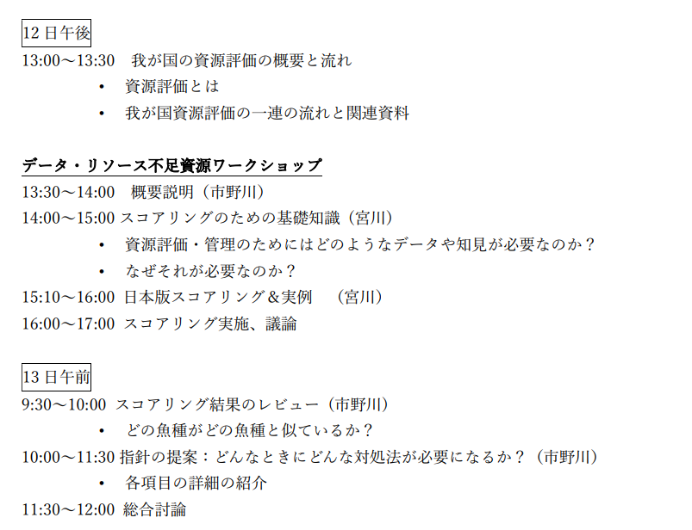
議事詳細
様々な資源における「データ不足」の現状を考える
どうすればよいか？対応策を探る
ワークショップ

Slide 3
我が国の資源評価の流れ
資源評価とは？
水産庁事業における資源評価の流れ

Slide 4
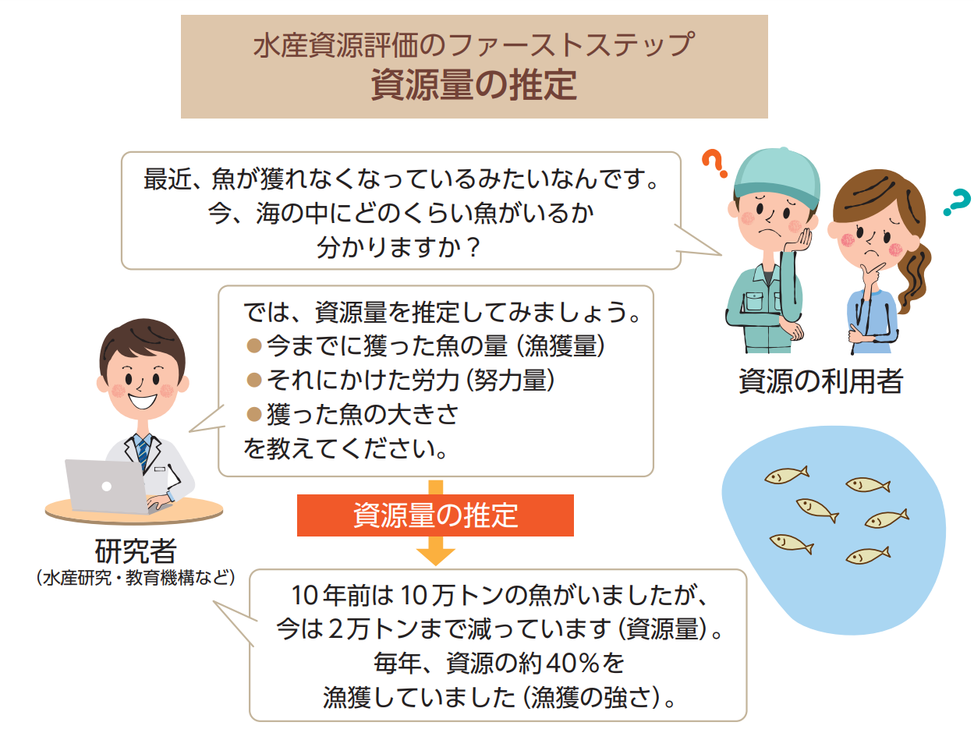
ファーストステップ：資源状態の把握
資源の状態について知りたい人はだれか？なぜ知りたいのか？
どんなデータが利用可能か？ またはこれから収集可能か？
どんな資源評価モデルが適用できるか？それによってどのような結果が得られるか？

Slide 5
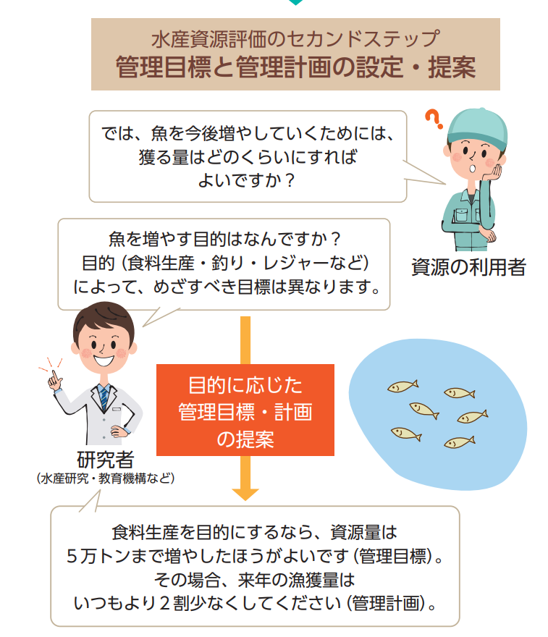
セカンドステップ：目標と管理計画の設定
管理が必要か？
管理をする場合、その目的は何か？
管理目的の達成の有無を測る基準値（管理基準値）は何か？
どのような将来予測手法が利用できるか？考慮すべき不確実性は？
管理目的を達成するための漁獲の方法（漁獲管理規則, HCR）は何か？

Slide 6
1st, 2nd ステップの違い
（比較的）純粋な自然科学的プロセス
科学者のみで完結（資源評価会議～研究機関会議）
統計モデル・個体群動態モデル
データをもとにした最適化
1st step
CPUE標準化～VPA、
再生産関係あてはめ
社会的な「価値」基準が加わる学際的プロセス
ステークホルダーの参与が重要（水産政策審議会、 ステークホルダー会議）
管理基準値・将来予測における不確実性
最適化というより「頑健性」
2nd step
再生産関係の選択～将来予測
Notes:
1st stepまではなんとかわかるけど、2nd stepはちんぷんかんぷん、という人が多いのではないか

Slide 7
💡ポイント💡
迷ったときには・・・
今はどのステップなのか？
科学的な客観性が重要なのか？
価値観も含めた判断が重要なのか？
もともとの問いは何なのか？
誰が・何のために・何を知りたがっているのか？
にいったん戻って考えるのが重要

Slide 8
我が国の資源評価の流れ
資源評価とは？
水産庁事業における資源評価の流れ

Slide 9

資源の状態について知りたい人はだれか？
なぜ知りたいのか？
水産庁－（委託）⇒JV
法律（漁業法）に書いてあるから
EEZ内の資源を排他的に利用するかわりに、資源状態を把握し、適切な状態資源を維持するような管理する義務を負う
（国連海洋法条約）

Slide 10







どんなデータが利用可能か？
またはこれから収集可能か？
どんな資源評価モデルが適用できるか？それによってどのような結果が得られるか？
漁獲量
漁獲物の体長・体重組成
体長ごとの年齢組成（ALK)
資源量指数(⇒標準化CPUE)
今回の研修対象（1A, 1B）
VPA
tuning
VPA
2系/
プロダクションモデル（1C）
年齢別資源尾数、資源量
親魚資源量など

Slide 11
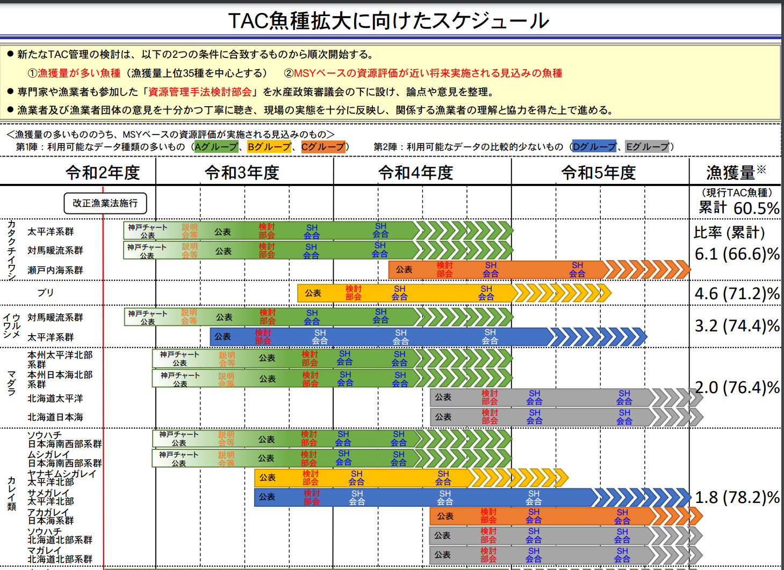
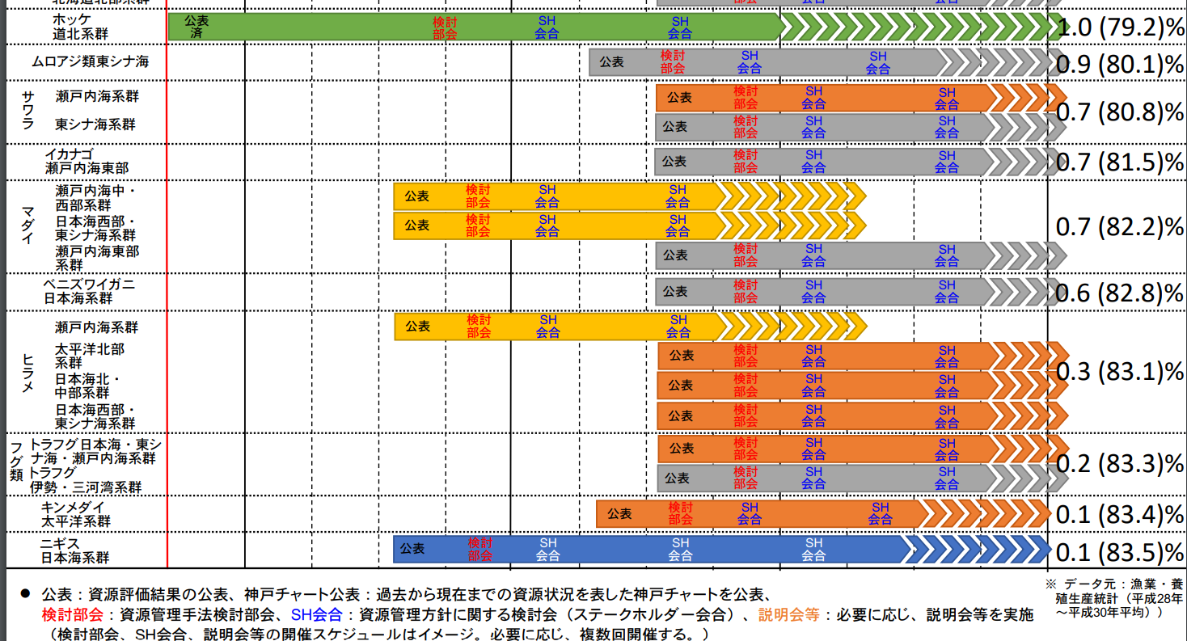
管理の必要があるか？

Slide 12
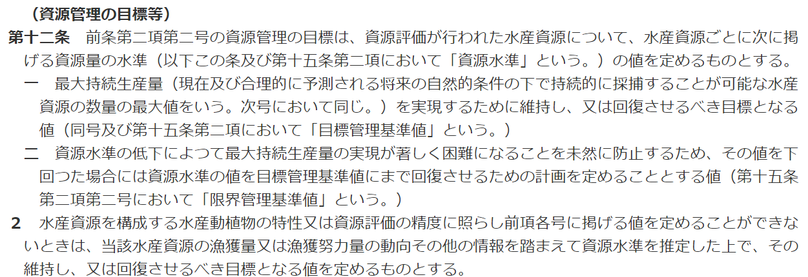
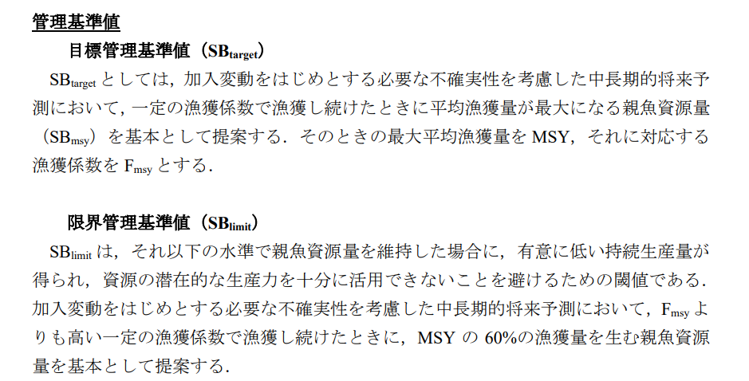
管理をする場合、
その目標は何か？
漁業法
漁業法との整合性
管理目的の達成の有無を測る 基準値（管理基準値）は何か？
「漁獲管理規制およびABC算定のための基本指針」
（ FRA-SA2023-ABCWG02-01）

Slide 13
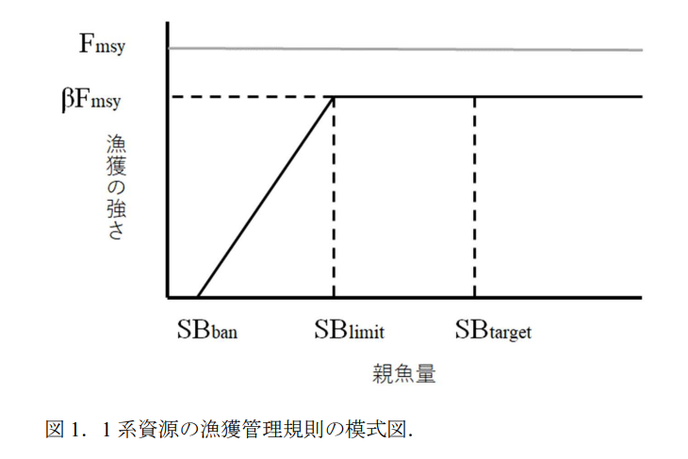
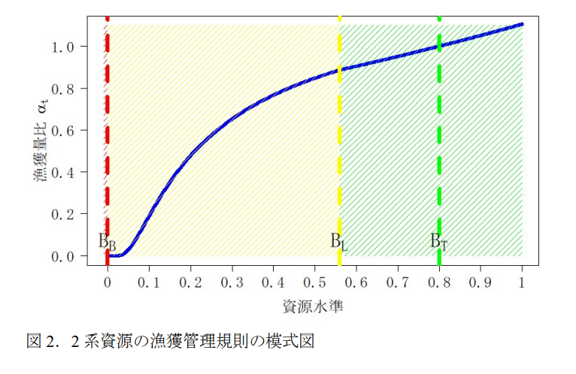
資源評価の手法によって異なる
1A・１B系の場合、VPAにより年齢別の資源尾数が推定されているので、年齢別の個体群動態モデルによる将来予測を実施
１C系はバイオマスダイナミクスモデル。資源評価や資源量推定の不確実性も考慮
2系はなし
どのような将来予測手法が利用できるか？
考慮すべき不確実性は？
管理目的を達成するための漁獲の方法（漁獲管理規則, HCR）は何か？
1系
「漁獲管理規制およびABC算定のための基本指針」
（ FRA-SA2023-ABCWG02-01）
２系

Slide 14
各種ガイドライン・研修資料 by 水研・資源評価高度化作業部会
資源評価をどのように実施するか？何を目的にするかは資源によって様々で、それぞれの資源にとって最も良い方法を選択するのが一番良い
一方で・・・
国が定めるTAC対象種を一括して・統一的に資源評価を行うためには、ある程度統一されたガイドライン・指針が必要です
水産資源研究所の「資源評価高度化作業部会」が中心となって各種ガイドライン・指針を毎年作成しています （いわゆる「算定指針」をはじめとした各種文書）
毎年の資源管理研修会でも一部解説

Slide 15
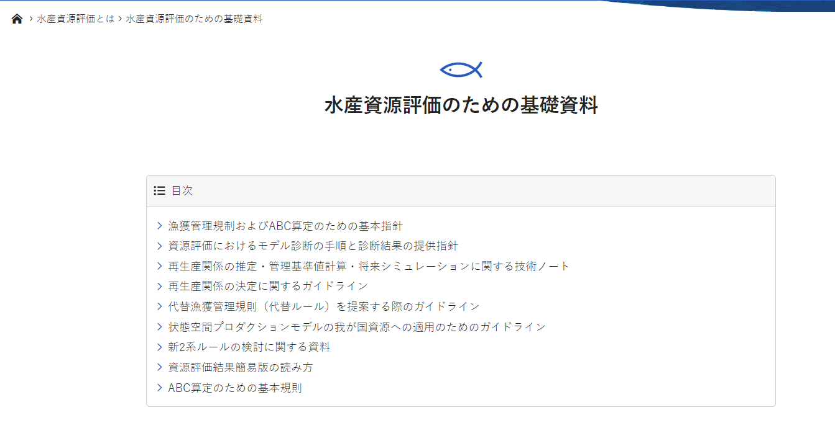
水産資源評価のための基礎資料 | わが国周辺の水産資源の評価 (fra.go.jp)

Slide 16
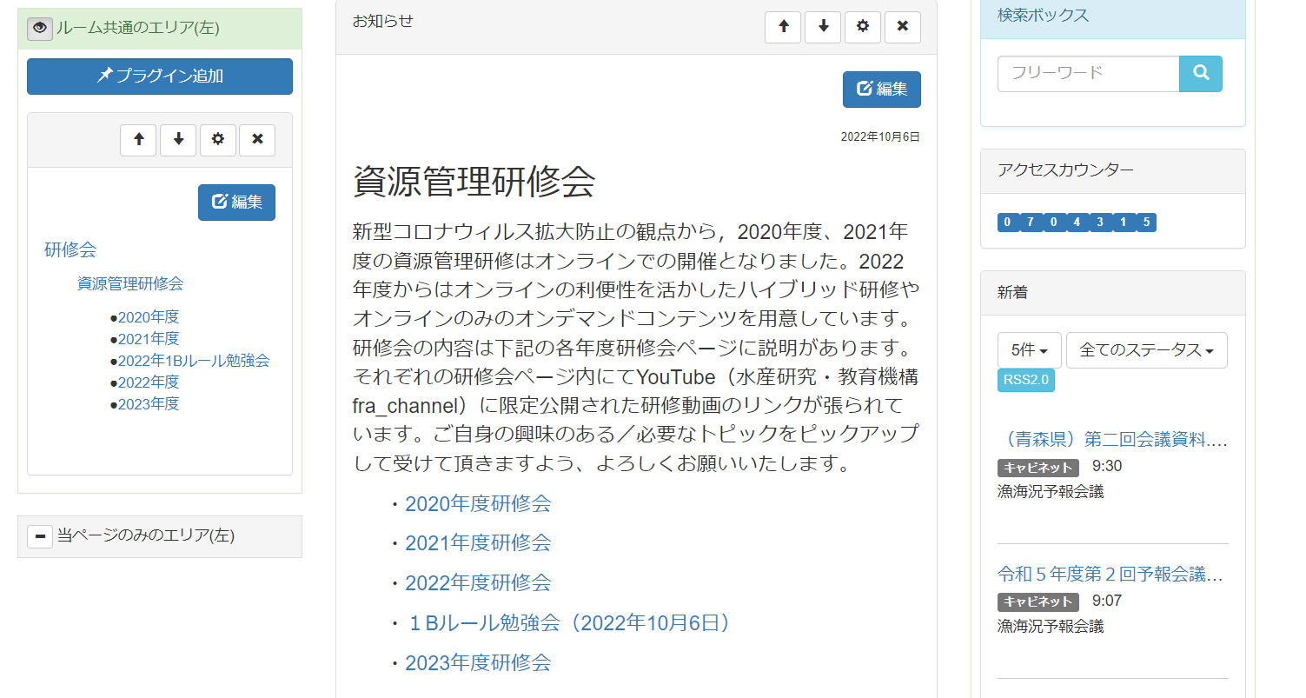
資源管理研修（abchan, JVのみ) （２０２０～）

Slide 17
その他
資源評価関係非公開ドキュメント（abchan, JVのみ）
指針やガイドラインには含まれないが、新規的な手法を用いた場合、その手法の詳説（簡易MSE、再生産関係の自己相関、２系ルール補遺など）
JV機関はabchanから閲覧可能・今後、一般にも公開予定
Rパッケージ
frasyr (VPA計算～将来予測、関数）
frasyr_tool（上記パッケージを利用するさいのスクリプト）

Slide 18
💡ポイント💡
委託事業における資源評価事業は・・・
統一的に実施するため、各ステップにおける指針・ガイドラインが作成され、それに沿った評価が行われています
これらはあくまで「ガイドライン・指針」であり「ルール」ではありません
指針・ガイドラインそのものに対するコメント・提案・要望はいつでも歓迎です
バックグラウンドの知識を獲得するためには、「資源管理研修」も役立ちます
どこにどのような資料があるのか、把握しておくと良いです

Slide 19
資源評価高度化作業部会：指針・ガイドラインのとりまとめ
責任部長：大下部長
作業部会リーダー：市野川
サブリーダー：宮川・西嶋
コアメンバー：濵邉・平尾・八木（達）
過去の資源管理研修

